Slide 1
HES
Architektur für das
HAW Enterprise Management System
Dino Buskulic
Jan Menzel

Slide 2
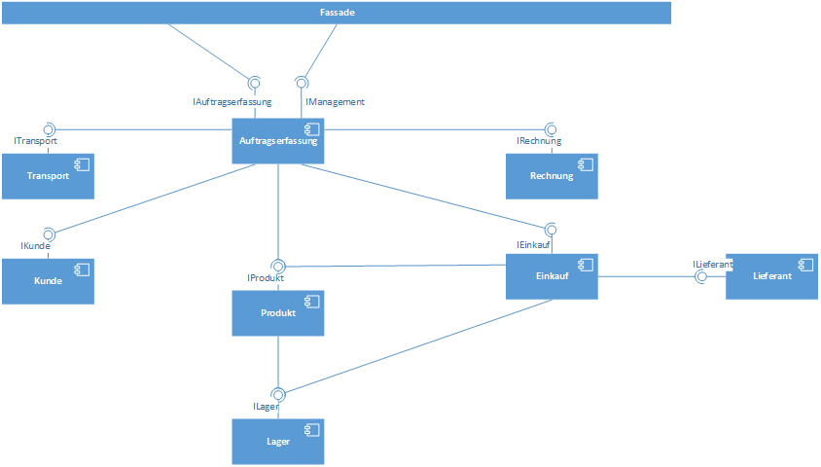
Komponentenschnitt

Slide 3
Aus dem Szenario
erstelleAngebot
holeAngebot
erstelleAuftrag
erstelleKunde
holeKunde
erstelleWarenausgangsmeldung
erstelleLieferung
erstelleTransportauftrag
erstelleRechnung
prüfeLagerbestand
bestelleProdukt
markiereLieferung
markiereRechnung
markiereAuftrag

Slide 4
IAuftragserfassung
//Erstellt ein Angebot mit den angegeben Details und Kundeninformationen
//return -> AngebotsNummerTyp : Referenznummer auf das Angebot
AngebotsNummerTyp erstelleAngebot(AngebotdetailsTyp, KundendetailsTyp)
//Liefert eine Angebot im Format AngebotdetailsTyp anhand der AngebotsNummer
//return -> AngebotdetailsTyp : Daten des Angebots
AngebotdetailsTyp holeAngebot(AngebotsNummerTyp)
//Erstellt ein Auftrag aus einem Angebot
//return -> AuftragsNummerTyp : Referenznummer auf das Angebot
AuftragsNummerTyp erselleAuftrag(AngebotsNummerTyp)
//Setzt den Status des Auftrags
markiereAuftrag(AuftragsNummerTyp, AuftragsStatus)

Slide 5
IKunde
//Erstellt einen Kunden mit den angegeben Details
//return -> KundenNummerTyp : Referenznummer auf den Kunden
KundenNummerTyp erstelleKunde(KundendetailsTyp)
//Liefert Kundendetails anhand der KundenNummer
//return -> KundenDetailsTyp : Daten des Kunden
KundenDetailsTyp holeKunde(KundenNummerTyp)

Slide 6
ILager
//Erstellt eine Warenausgangsmeldung für ein Produkt und dessen Anzahl
//return -> MeldungsnummerTyp : Referenznummer auf die Meldung
MeldungsnummerTyp erstelleWarenausgangsmeldung(ProduktNummerTyp,
int Anzahl)
//Prüft ob das angegebene Produkt in ausreichender Menge vorhanden ist.
//return -> boolean : Produkt ausreichen vorhanden [Ja / Nein]
boolean pruefeLagerbestand(ProduktNummerTyp, int Anzahl)

Slide 7
ITransport
//Erstellt eine Lieferung für mit den mit den angegeben Daten
//return -> LieferNummerTyp : Referenznummer auf die Lieferung
LieferNummerTyp erstelleLieferung(LieferdetailsTyp)
//Erstellt einen Transportauftrag mit referenz auf eine Lieferung
void erstelleTransportauftrag(LieferNummerTyp)
//Setzt den Status der Lieferung
void markiereLieferung(LieferNummerTyp, LieferStatus)

Slide 8
IRechnung
//Erstellt eine Rechnung mit den angegeben Details
//return -> RechnungsNummerTyp : Referenznummer auf die Rechnung
RechnungsNummerTyp erstelleRechnung(RechnungdetailsTyp)
//Setzt den Status der Rechnung
void markiereRechnung(RechnungsNummerTyp, RechnungsStatus)

Slide 9
IEinkauf
//Bestellt ein Produkt beim angegeben Lieferanten.
void bestelleProdukt(ProduktNummerTyp, LieferantID, int Anzahl)

Slide 10
Aufgabe 2
Programmiersprache: C#
Framework: NHibernate
Fluent Nhibernate
IDE: Visual Studio 2012
Datenbank: SQLite
Zur Live-Demo

